Slide 1

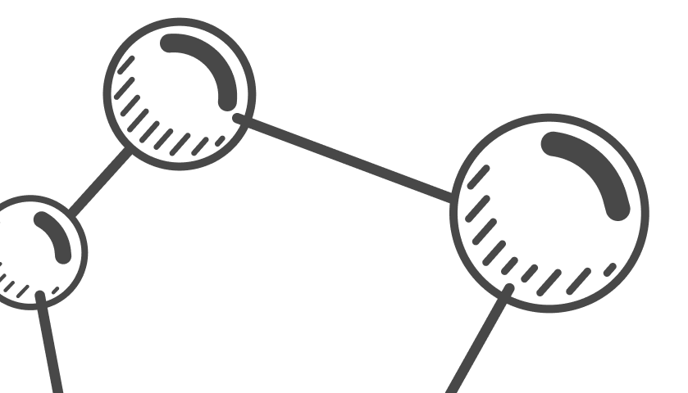

EASY EATS

Slide 2





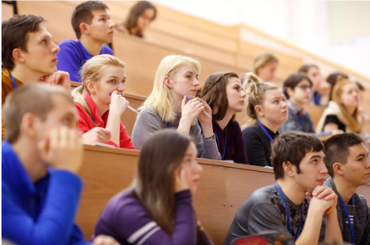

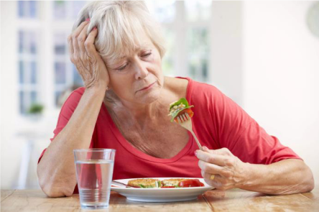

ЦЕЛЕВАЯ АУДИТОРИЯ
Люди с интенсивным графиком дня: студенты, офисные сотрудники, курьеры.
1
2
Спортсмены: поможет сохранить баланс между интенсивным графиком и потребностями в качественном питании.
3
Люди с ограничениями в потреблении твёрдой пищи : после операций, с проблемами зубов и ЖКТ.

Slide 3
СУЩЕСТУЮЩИЕ НА РЫНКЕ ПРОБЛЕМЫ
1
3
Отсутствие на рынке удобных, питательных и вкусных решений для полноценного питания "на ходу".
2
Высокая цена альтернативных решений (спортивное питание, готовая еда).
Недостаток сбалансированных и доступных по цене продуктов для активного и пожилого населения.

Slide 4

Easy Eats — это жидкая еда в формате стаканов объёмом 300 мл., готовая к употреблению.
Основные характеристики:
- Быстрое употребление, не требует приготовления.
- Сбалансированный состав: оптимальное соотношение белков, жиров и углеводов, обогащение витаминами и минералами.
РЕШЕНИЕ
Технология:
- Диспергирование твёрдой фазы
- Добавление наваристого бульона
- Эмульгирование с добавлением пищевых ПАВ
- Образование стабильной питательной эмульсии:

Slide 5
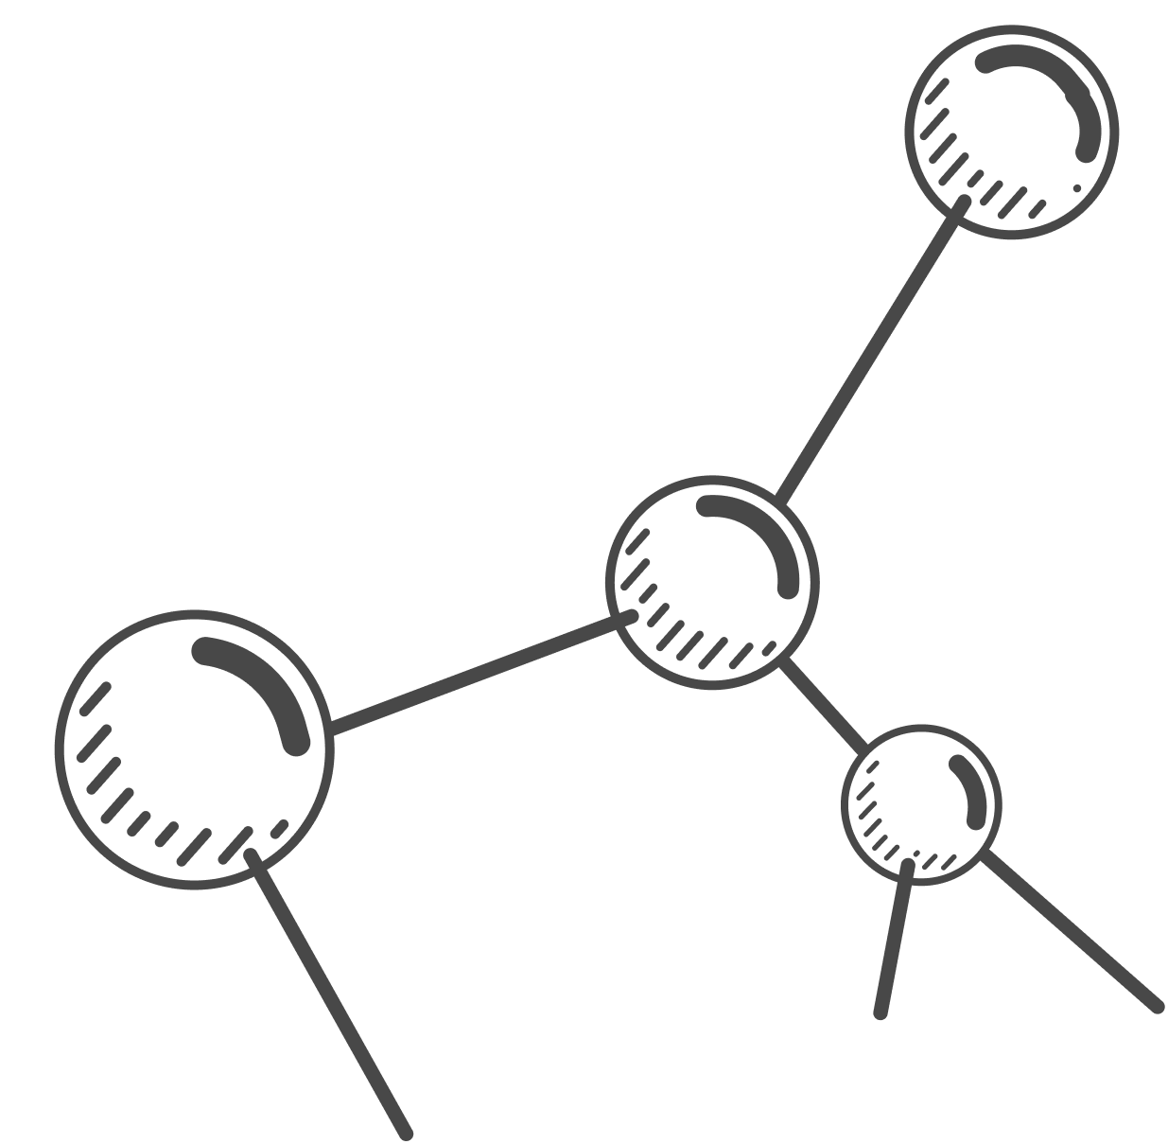
КОНКУРЕНТЫ
Критерий | Easy Eats | Спортивное питание | Детское питание | Готовые блюда
Формат потребления | Удобно пить на ходу, компактная упаковка | Шейки, требуется шейкер | Маленькие порции, в тюбиках или баночках | Требуется разогрев
Состав (КБЖУ) | Сбалансирован для взрослого организма | Упор на белок | Упрощенный состав для детей | Зачастую дизбаланс ккал/жиры
Быстрота употребления | Мгновенно, с минимальной подготовкой | Нужно смешивать, шейковать | Ложка, иногда разогрев | Требует времени на разогрев
Назначение | Перекус и насыщение на ходу | Фокус на восстановление после тренеровок | Для детей и малышей | Для полноценного приема пищи
Цена | Доступная для массового рынка | Средняя или высокая | Низкая или средняя за счёт упрощения | Средняя или высокая
Вкус | Разнообразные и адаптированные вкусы | Часто однообразны | Сладкие или пресные | Разнообразный и привычный

Slide 6
Оценка рынка:
- Общий объём российского рынка здорового питания: 300 млрд рублей в год .
- Целевая доля: 0,05% за 5 лет.
Дефицит альтернатив:
- Отсутствие продуктов, сочетающих удобство, питательность и доступность.
- Потребность в качественном питании для активных и пожилых групп населения.
РЫНОК

Slide 7
Каналы сбыта:
1. Розничные магазины и супермаркеты.
2. Вендинговые аппараты в университетах, офисах, на АЗС.
3. Сотрудничество с платформами доставки еды (Яндекс.Еда, Delivery Club).
БИЗНЕС-МОДЕЛЬ
Потенциальные партнёры:
- Поставщики упаковки и ингредиентов.
- Сети кафе и фитнес-клубов.
- Производственные компании для масштабирования.

Slide 8
1. Постоянные затраты (в месяц):
-Аренда помещения (Санкт-Петербург): ~100 000 рублей (100–150 м² производственного помещения).
-Коммунальные услуги: ~20 000 рублей.
-Зарплаты сотрудников:
2 Технолога: 70 000 рублей × 2 = 140 000 рублей.
Экономист: 60 000 рублей.
Логист: 50 000 рублей.
Итого зарплатный фонд: 250 000 рублей.
-Обслуживание оборудования: ~10 000 рублей.
-Маркетинг (реклама, продвижение): ~50 000 рублей.
Итого постоянные затраты: ~430 000 рублей.
ФИНАНСОВАЯ МОДЕЛЬ
3. Инвестиции в оборудование (разовые):
-Устройство для гомогенизации: ~500 000 рублей.
-Разливочная станция: ~700 000 рублей.
-Холодильное оборудование: ~300 000 рублей.
-Дополнительные инструменты: ~100 000 рублей.
Итого начальные вложения: ~1 600 000 рублей.
5. Рентабельность (на 1 000 единиц):
Выручка: 200 рублей × 1 000 = 200 000 рублей.
Чистая прибыль: 77,5 рублей × 1 000 = 77 500 рублей.
При достижение кол-ва продаж в 10000 по истечении года, точка безубыточности достигается спустя 1,5 года после запуска проекта
4. Цена продажи и маржинальность:
-Цена продажи: ~200 рублей.
-Маржинальность:
-Цена - Себестоимость = 200 - 122,5 = 77,5 рублей.
-Маржинальность = (77,5 ÷ 200) × 100 ≈ 38,75%.
2. Переменные затраты (на 1 000 единиц):
-Ингредиенты (на основе рецепта): ~72 500 рублей.
-Упаковка (стакан, крышка, наклейка): ~30 рублей × 1 000 = 30 000 рублей.
-Логистика: ~15 000 рублей.
-Моющие средства: ~5 000 рублей.
Итого переменные затраты на 1 000 единиц: ~122 500 рублей.
Себестоимость одного стаканчика: ~122,5 рублей.

Slide 9
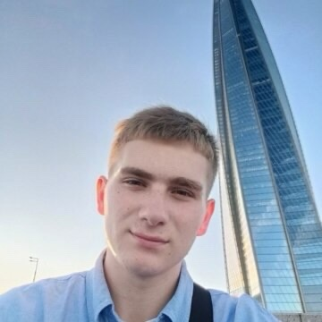
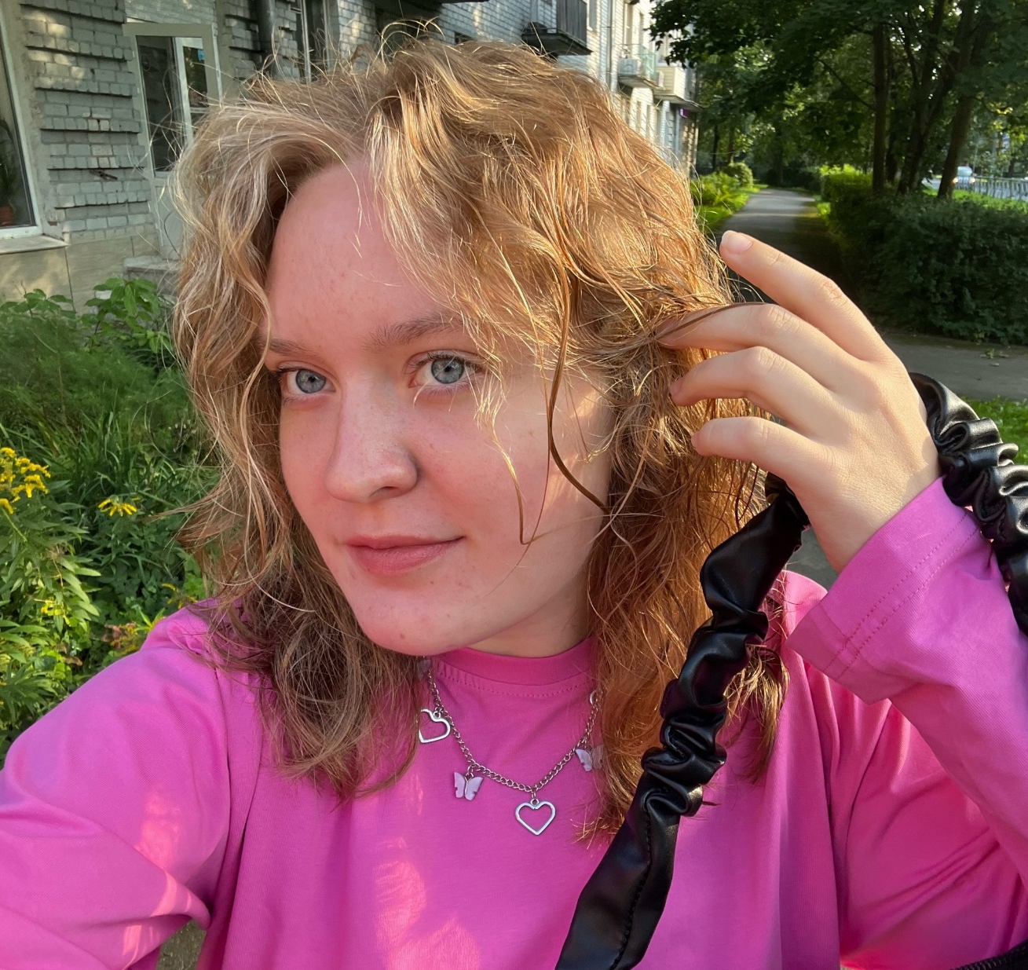

КОМАНДА
Потенко Артём-технолог
Макурин Иван-лидер
Махова Наталия-дизайнер

Slide 10
РЕЗУЛЬТАТЫ АКСЕЛЕРАТОРА ПРОМТЕХДИЗАЙН
1
2
3
4
5
6
Разработали и сформировали команду для нашего проекта.
2. Достигли уровня TRL-3, CRL-2, IRL-1, MRL-2, подготовив проект к следующему этапу развития.
3. Участвовали в семинарах и лекциях с экспертами, получив ценные знания о поиске проблем и решений.
4. Научились эффективно работать с потенциальной аудиторией, задавая ключевые вопросы.
5. Создали бизнес-модель и финансовую модель для дальнейшего роста проекта.
6. Разработали дорожную карту для достижения целей и задач.

Slide 11
Уровень готовности (TRL-3):
- Разработаны первые рецептуры.
- Изготовлены тестовые образцы.
- Проведены предварительные вкусовые тесты.
- Начата работа по поиску партнёров для упаковки и логистики.
ТЕКУЩИЙ СТАТУС ПРОЕКТА

Slide 12
ДОРОЖНАЯ КАРТА (ПЛАН РАЗВИТИЯ)
1
3
2
0-3 месяца:
- Завершение доработки рецептур.
- Проведение потребительских тестов.
- Доработка упаковки и логистики.
3-6 месяцев:
- Запуск пробного производства.
- Пилотные продажи через онлайн-каналы и точки розничной торговли.
- Разработка маркетинговой кампании.
6-12 месяцев:
- Масштабирование производства.
- Расширение каналов сбыта.

Slide 13
ПОЧЕМУ МЫ?

Slide 14
ПОЧЕМУ МЫ?
1
3
Уникальная идея с высоким потенциалом.
2
Амбициозная команда с научно-техническим подходом.
Привлекательный рынок сбыта и недостаток конкурентов.

Slide 15
ЗАПРОС НА ПОДДЕРЖКУ?
1
Что нам нужно?
3
Финансовая поддержка: для запуска производства и маркетинговой кампании (5 млн рублей).
2
Партнёрства: с поставщиками, производителями и дистрибьюторами.
- Амбициозная команда с научно-техническим подходом.
Менторская помощь: в области пищевой технологии и маркетинга.
Контакты:
+7-960-005-69-03 - Макурин Иван

